Slide 1

更多资料请关注公众号【老哥带你学数模】课件或代码请公众号回复“课件”，粉丝QQ群：720736320
数学建模算法与应用
2022数学建模国赛保奖培训班
非线性规划与多目标规划
微信公众号：老哥带你学数模 / 视频号：数学建模老哥
数学建模老哥

Slide 2
组合投资
更多资料请关注公众号【老哥带你学数模】课件或代码请公众号回复“课件”，粉丝QQ群：720736320
设有8种投资选择：5支股票、2种债卷、黄金。投资者收集到这些投资项目的年收益率的历史数据（见下页表）。投资者应如何分配他的投资资金？即需要确定这8种投资的最佳投资分配比例。

Slide 3
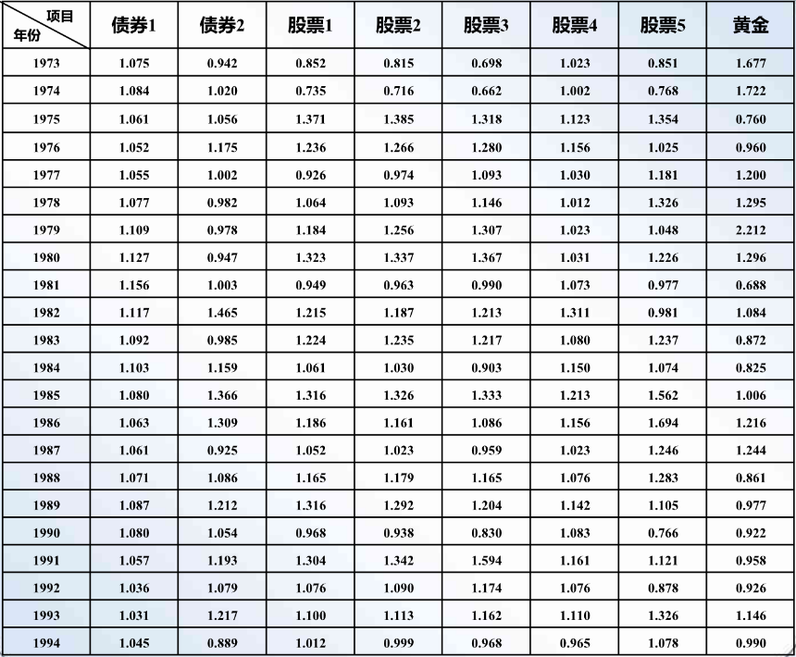
更多资料请关注公众号【老哥带你学数模】课件或代码请公众号回复“课件”，粉丝QQ群：720736320

Slide 4
问题分析
更多资料请关注公众号【老哥带你学数模】课件或代码请公众号回复“课件”，粉丝QQ群：720736320
设投资的期限是一年，投资总数为1个单位，用于第i项投资的资金比例为x_{i}，X=(x₁,x₂,...,x_{n})称为投资组合向量，有

Slide 5
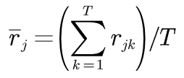
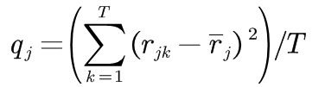
问题分析
更多资料请关注公众号【老哥带你学数模】课件或代码请公众号回复“课件”，粉丝QQ群：720736320
每个投资项目的收益率可以看成一个随机变量，其均值可以用样本均值（历史均值）来近似，因此，预计第j种投资的平均收益率为
其中r_{jk}代表第j种投资在第k年的收益率
Markowitz风险的定义：收益的波动程度，可用样本方差（历史方差）来度量，为

Slide 6
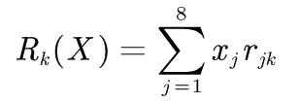
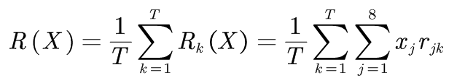
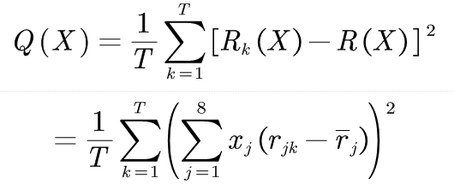
问题分析
更多资料请关注公众号【老哥带你学数模】课件或代码请公众号回复“课件”，粉丝QQ群：720736320
投资组合X=(x₁,x₂,...,x_{n})在第k年的收益率为：
投资组合X=(x₁,x₂,...,x_{n})的平均收益率为：
投资组合X=(x₁,x₂,...,x_{n})的风险为：

Slide 7
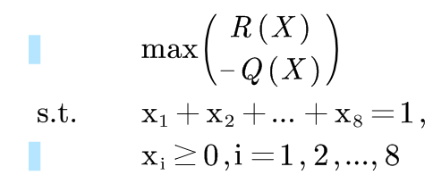

问题分析
更多资料请关注公众号【老哥带你学数模】课件或代码请公众号回复“课件”，粉丝QQ群：720736320
双目标规划：最大化利润，最小化风险

Slide 8
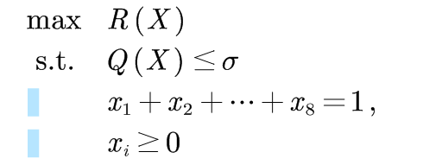
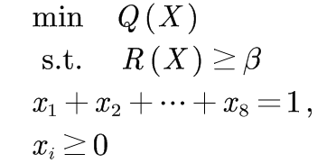
问题分析
更多资料请关注公众号【老哥带你学数模】课件或代码请公众号回复“课件”，粉丝QQ群：720736320
化为单目标：
模型1：控制风险，最大化收益
模型2：固定盈利，最小化风险

Slide 9
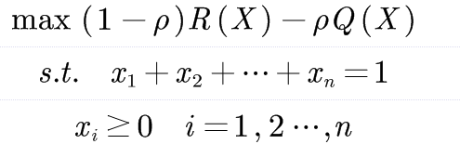
问题分析
更多资料请关注公众号【老哥带你学数模】课件或代码请公众号回复“课件”，粉丝QQ群：720736320
化为单目标：
模型3：对收益和风险加权平均（0<ρ<1）
三个模型均为非线性规划模型；该问题为多目标非线性规划问题。

Slide 10
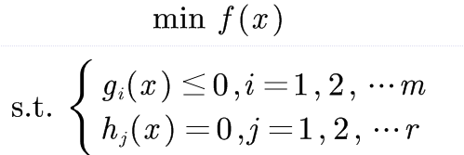
1.1 非线性规划问题标准形式
更多资料请关注公众号【老哥带你学数模】课件或代码请公众号回复“课件”，粉丝QQ群：720736320
其中，x为n维欧式空间R_{n}中的向量，f(x)为目标函数，g_{i}(x)、h_{j}(x)为约束条件。且h_{j}(x)、g_{i}(x)、f(x)中至少有一个是非线性函数。

Slide 11
1.2 MATLAB软件求解非线性规划
更多资料请关注公众号【老哥带你学数模】课件或代码请公众号回复“课件”，粉丝QQ群：720736320
优化工具箱主要命令
fgoalattain 多目标规划
fminbnd 有界标量非线性优化问题
fmincon 约束非线性极小化
fminimax 极小极大最优化
fminsearch和fminunc 无约束非线性最优化
fseminf 半无限极小化
linprog 线性规划
quadprog 二次规划

Slide 12
1.2 MATLAB软件求解非线性规划
更多资料请关注公众号【老哥带你学数模】课件或代码请公众号回复“课件”，粉丝QQ群：720736320
优化工具箱主要命令
fgoalattain 多目标规划
fminbnd 有界标量非线性优化问题
fmincon 约束非线性极小化
fminimax 极小极大最优化
fminsearch和fminunc 无约束非线性最优化
fseminf 半无限极小化
linprog 线性规划
quadprog 二次规划

Slide 13
1.2 MATLAB软件求解非线性规划
更多资料请关注公众号【老哥带你学数模】课件或代码请公众号回复“课件”，粉丝QQ群：720736320
函数fminunc、fminsearch具体用法
(无约束非线性规划情形)
标准形式：min f(x)
调用格式：
[X,fval]=fminunc(‘fun’,x0,options)
[X,fval]=fminsearch(‘fun’,x0,options)

Slide 14
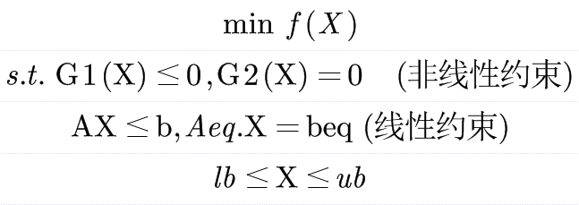
1.2 MATLAB软件求解非线性规划
更多资料请关注公众号【老哥带你学数模】课件或代码请公众号回复“课件”，粉丝QQ群：720736320
函数fmincon具体用法
(约束非线性规划情形)
标准形式：min f(x)
调用格式：
[X,fval]=fmincon(@fun,x0,A,b,Aeq,beq,lb,ub,@con)

Slide 15
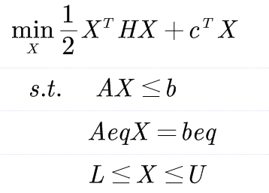
1.2 MATLAB软件求解非线性规划
更多资料请关注公众号【老哥带你学数模】课件或代码请公众号回复“课件”，粉丝QQ群：720736320
函数quadprog具体用法
(求解二次规划问题)
标准形式：min f(x)
调用格式：
[X,fval]=quadprog(H,c,A,b,Aeq,beq,L,U,x0)

Slide 16
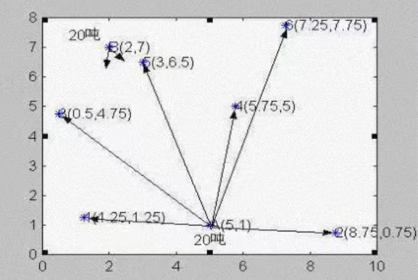
1.2 MATLAB软件求解非线性规划
更多资料请关注公众号【老哥带你学数模】课件或代码请公众号回复“课件”，粉丝QQ群：720736320
供应与选址（非线性转化为线性求解）
6个建筑工地水泥的日用量分别为3、5、4、7、6、11吨，两个临时料场A、B，日储量各有20吨，假设从料场到工地均有直线相连。

Slide 17
1.2 MATLAB软件求解非线性规划
更多资料请关注公众号【老哥带你学数模】课件或代码请公众号回复“课件”，粉丝QQ群：720736320
供应与选址
问题1：试制定每天A、B两料场向各工地供应水泥的供应计划，使总的吨千米数最小。
问题2：为进一步减少吨千米数，打算舍弃两个临时料场，改建两个新的，日储量仍各为20吨，问应该建在何处，节省的吨千米数有多大？

Slide 18
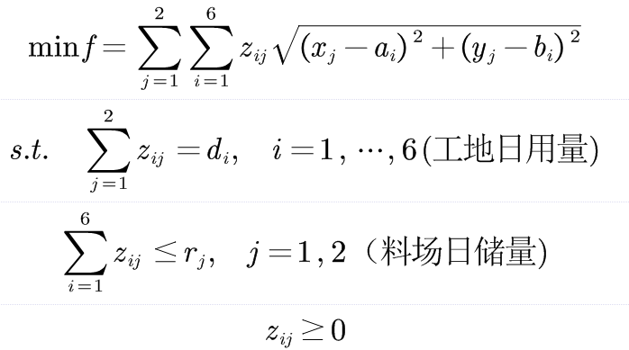
1.2 MATLAB软件求解非线性规划
更多资料请关注公众号【老哥带你学数模】课件或代码请公众号回复“课件”，粉丝QQ群：720736320
供应与选址
建立规划模型
记工地位置为(a_{i},b_{i})，水泥日用量为d_{i}，i=1,...,6，料场位置为(x_{j},y_{j})，日储量为r_{j}，j=1,2；从料场j向工地i的运输量为z_{ij}，则有

Slide 19
1.2 MATLAB软件求解非线性规划
更多资料请关注公众号【老哥带你学数模】课件或代码请公众号回复“课件”，粉丝QQ群：720736320
供应与选址
MATLAB求解代码
a0=[1.25,8.75,0.5,5.75,3,7.25];
b0=[1.25,0.75,4.75,5,6.5,7.75];
c1=sqrt((5-a0).^2+(1-b0).^2);
c2=sqrt((2-a0).^2+(7-b0).^2); c=[c1,c2];
A=[ones(1,6),zeros(1,6);zeros(1,6),ones(1,6)];
b=[20;20]; Aeq=[eye(6),eye(6)];
beq=[3,5,4,7,6,11]’; L=zeros(1,12);
[Z,val]=linprog(c,A,b,Aeq,beq,L);

Slide 20
1.2 MATLAB软件求解非线性规划
更多资料请关注公众号【老哥带你学数模】课件或代码请公众号回复“课件”，粉丝QQ群：720736320
供应与选址
问题1求解结果
最优目标值f=136.2275（吨千米）
料场A、B运往各工地的水泥的日运量为
i | 1 | 2 | 3 | 4 | 5 | 6
z_{i1}(料场A) | 3 | 5 | 0 | 7 | 0 | 1
z_{i2}(料场B) | 0 | 0 | 4 | 0 | 6 | 10

Slide 21
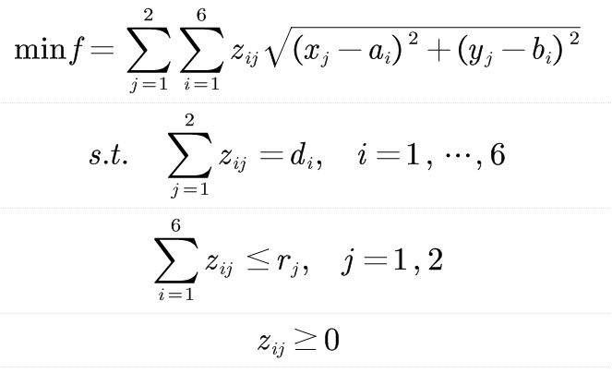
1.2 MATLAB软件求解非线性规划
更多资料请关注公众号【老哥带你学数模】课件或代码请公众号回复“课件”，粉丝QQ群：720736320
供应与选址
问题2的求解
要为新建料场选址，料场位置(x_{j},y_{j})位置时，决策变量为z_{ij}，x_{j}，y_{j}，模型为非线性规划模型。

Slide 22
1.2 MATLAB软件求解非线性规划
更多资料请关注公众号【老哥带你学数模】课件或代码请公众号回复“课件”，粉丝QQ群：720736320
供应与选址
目标函数的函数M文件
function f=liaocmb(x)
a0=[1.25,8.75,0.5,5.75,3,7.25];
b0=[1.25,0.75,4.75,5,6.5,7.75];
c1=sqrt((x(13)-a0).^2+(x(14)-b0).^2;
c2=sqrt((x(15)-a0).^2+(x(16)-b0).^2;
c=[c1,c2];
f=c*x(1:12,1);

Slide 23
1.2 MATLAB软件求解非线性规划
更多资料请关注公众号【老哥带你学数模】课件或代码请公众号回复“课件”，粉丝QQ群：720736320
供应与选址
约束条件的函数M文件
function [c,ceq]=liaocys(x)
A=[ones(1,6),zeros(1,6);zeros(1,6),ones(1,6)];
b=[20;20]; Aeq=[eye(6),eye(6)]; beq=[3,5,4,7,6,11]’;
c=A*x(1:12,1)-b; ceq=Aeq*x(1:12,1)-beq;

Slide 24
1.2 MATLAB软件求解非线性规划
更多资料请关注公众号【老哥带你学数模】课件或代码请公众号回复“课件”，粉丝QQ群：720736320
供应与选址
解非线性规划的主程序
clear
L=zeros(16,1);
x0=[zeros(1,12),5,1,2,7]’;
options=optimset(‘largescale’,‘off’,‘display’,‘iter’,‘MaxFunEval’,2000);
[x,val]=fmincon(‘liaocmb’,x0,[],[],[],[],L,[],‘liaocys’,options)

Slide 25
1.2 MATLAB软件求解非线性规划
更多资料请关注公众号【老哥带你学数模】课件或代码请公众号回复“课件”，粉丝QQ群：720736320
供应与选址
问题2求解结果
最优目标值f=85.2660（吨千米），目标值减少50.9615吨千米。
新料场A、B的坐标为(3.2550,5.6522)和(7.2500,7.7500)
新料场A、B运往各工地的水泥的日运量为
i | 1 | 2 | 3 | 4 | 5 | 6
z_{i1}(料场A) | 3 | 0 | 4 | 7 | 6 | 0
z_{i2}(料场B) | 0 | 5 | 0 | 0 | 0 | 11

Slide 26
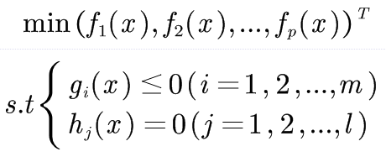
2.1 多目标规划模型一般形式
更多资料请关注公众号【老哥带你学数模】课件或代码请公众号回复“课件”，粉丝QQ群：720736320
其中，x为n维欧式空间R_{n}中的向量，f₁(x)、f₂(x)、...、f_{p}(x)为目标函数，g_{i}(x)、h_{j}(x)为约束条件。

Slide 27
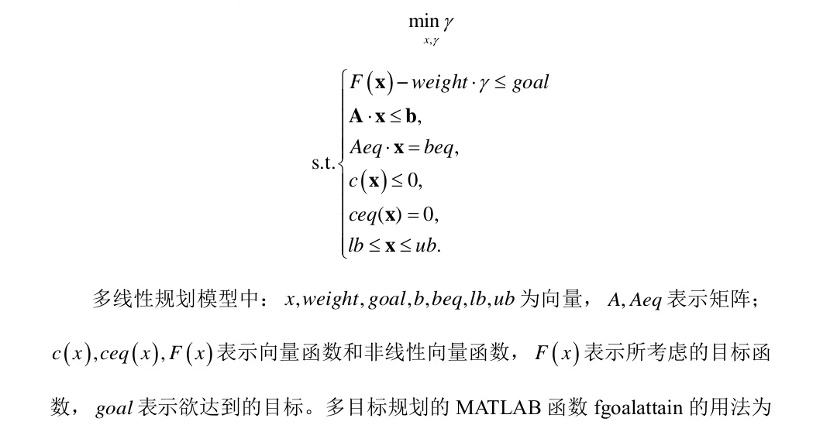
2.1 多目标规划模型一般形式
更多资料请关注公众号【老哥带你学数模】课件或代码请公众号回复“课件”，粉丝QQ群：720736320

Slide 28
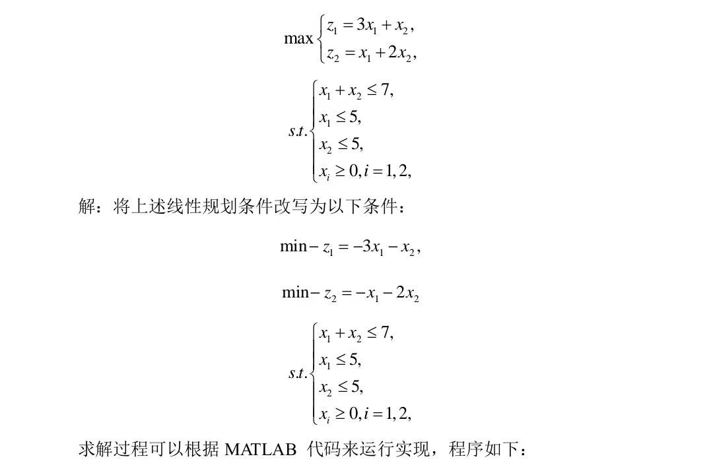
2.1 多目标规划模型一般形式
更多资料请关注公众号【老哥带你学数模】课件或代码请公众号回复“课件”，粉丝QQ群：720736320

Slide 29
2.1 多目标规划模型一般形式
更多资料请关注公众号【老哥带你学数模】课件或代码请公众号回复“课件”，粉丝QQ群：720736320

Slide 30
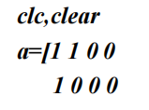
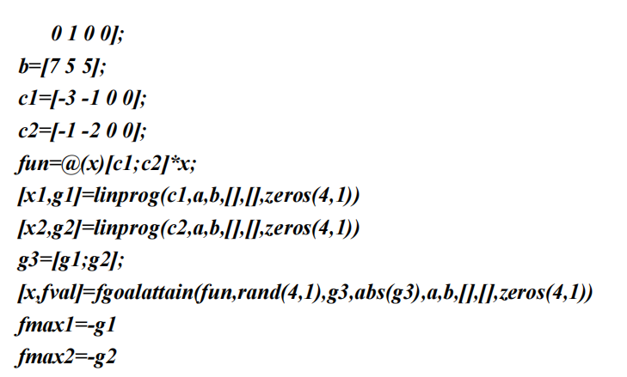
2.1 多目标规划模型一般形式
更多资料请关注公众号【老哥带你学数模】课件或代码请公众号回复“课件”，粉丝QQ群：720736320

Slide 31
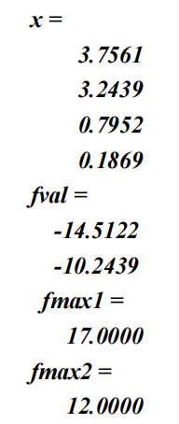
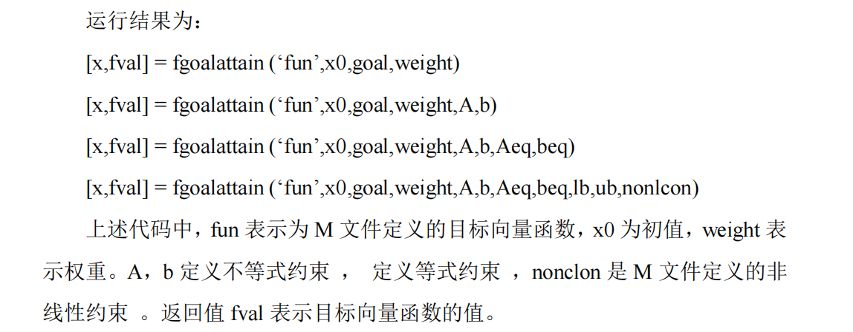
2.1 多目标规划模型一般形式
更多资料请关注公众号【老哥带你学数模】课件或代码请公众号回复“课件”，粉丝QQ群：720736320

Slide 32
2.2 求解多目标规划模型
更多资料请关注公众号【老哥带你学数模】课件或代码请公众号回复“课件”，粉丝QQ群：720736320
多目标规划问题中多个目标可能存在以下特点：
（1）存在优先级；
（2）存在冲突和矛盾；
（3）量纲不一样；
（4）数量级不一样。
求解多目标规划问题的主要思路是转化为单目标问题

Slide 33
2.2 求解多目标规划模型
更多资料请关注公众号【老哥带你学数模】课件或代码请公众号回复“课件”，粉丝QQ群：720736320
多目标规划转化为单目标规划方法：
（1）评价函数法
（2）功效系数法
（3）约束法
（4）分层序列法
（5）极小极大法

Slide 34
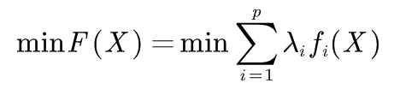
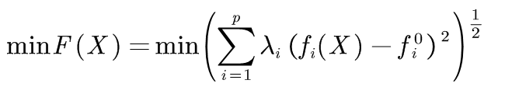
2.2 求解多目标规划模型
更多资料请关注公众号【老哥带你学数模】课件或代码请公众号回复“课件”，粉丝QQ群：720736320
评价函数法
基本思想：构造一个关于所有目标F(x)的评价函数，以此作为目标函数构造单目标规划模型。
（1）线性加权法：
（2）均方加权法：
其中，f_{i}⁰为minf_{i}(X)的下界。

Slide 35

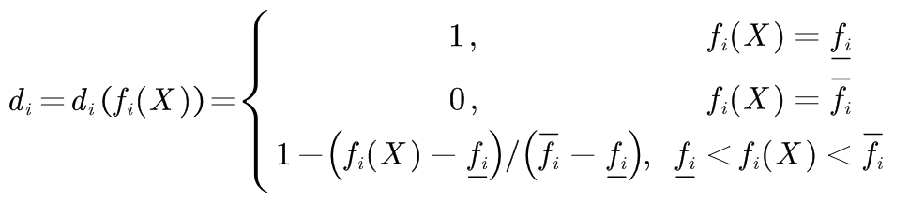

2.2 求解多目标规划模型
更多资料请关注公众号【老哥带你学数模】课件或代码请公众号回复“课件”，粉丝QQ群：720736320
功效系数法
基本思想：对每个目标构造一个功效函数反应逼近其最优目标的程度以此构造单目标。
设
构造功效函数
定义单目标

Slide 36
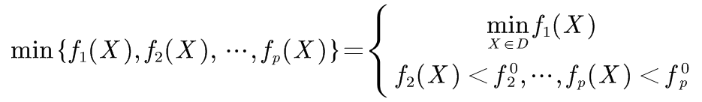
2.2 求解多目标规划模型
更多资料请关注公众号【老哥带你学数模】课件或代码请公众号回复“课件”，粉丝QQ群：720736320
约束法
基本思想：对多个目标选定一个主要目标，而对其他目标设定期望值，在要求结果不比期望值小的情况下，求主要目标的最优值。

Slide 37
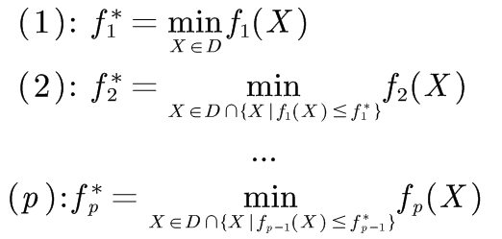

2.2 求解多目标规划模型
更多资料请关注公众号【老哥带你学数模】课件或代码请公众号回复“课件”，粉丝QQ群：720736320
分层序列法
基本思想：将多个目标按重要度排序，逐级构造每个目标在上级目标达到最优条件下的单目标规划问题序列，以此直到获得最后一个目标的最优值。

Slide 38

2.2 求解多目标规划模型
更多资料请关注公众号【老哥带你学数模】课件或代码请公众号回复“课件”，粉丝QQ群：720736320
极小极大法
基本思想：采用悲观主义决策，在最不利的情况下，找出最有利的策略。
定义目标函数：

Slide 39
2.2 求解多目标规划模型
更多资料请关注公众号【老哥带你学数模】课件或代码请公众号回复“课件”，粉丝QQ群：720736320
投资问题
某企业拟用1000万元投资A、B两个项目的技术改造，设x₁、x₂分别表示分配给A、B项目的投资（万元）。据估计，投资A、B的年收益分别为投资的60%和70%；但投资风险损失与总投资和单项投资均有关系：
据市场调查显示，A项目的投资前景好于B项目，因此希望A项目的投资额不小于B项目。试问应该如何在A、B两个项目之间分配投资，才能使年利润最大、风险损失最小？

Slide 40

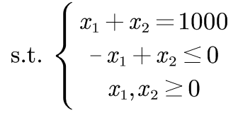
2.2 求解多目标规划模型
更多资料请关注公众号【老哥带你学数模】课件或代码请公众号回复“课件”，粉丝QQ群：720736320
投资问题
该问题数学模型为
对于上述问题，假定决策者提出的期望目标为：（1）每一年的总收益不小于600万元；（2）希望投资风险损失不超过800万元；（3）两个目标同等重要

Slide 41
2.2 求解多目标规划模型
更多资料请关注公众号【老哥带你学数模】课件或代码请公众号回复“课件”，粉丝QQ群：720736320
投资问题
MATLAB求解
fun=[-0.6*x(1)-0.7*x(2),0.001*x(1)^2+0.002*x(2)^2
+0.001*x(1)*x(2)];
a=[-1,1]; b=[0]; Aeq=[1,1]; beq=[1000]; goal=[-600,800];
weight=goal; x0=[600,600]; lb=[0,0];
[x,fval,attainfactor,exitflag]=fgoalattain(fun,x0,goal,weight,a,b,Aeq,beq,lb,[])

Slide 42
2.2 求解多目标规划模型
更多资料请关注公众号【老哥带你学数模】课件或代码请公众号回复“课件”，粉丝QQ群：720736320
无线电广播电视台考虑如何最好地安排音乐、新闻和商业节目的时间。
依据法律，该台每天允许广播 12h，其中商业节目用以赢利，每分钟可以收入 300 美元，新闻节目每分钟需要支出 50 美元，音乐节目的费用为每分钟 22.5美元。
法律规定，正常情况下商业节目只能占广播时间总长的 20%，每小时至少安排 5min 新闻节目。
问如何让安排每天的广播节目？优先级如何？

Slide 43
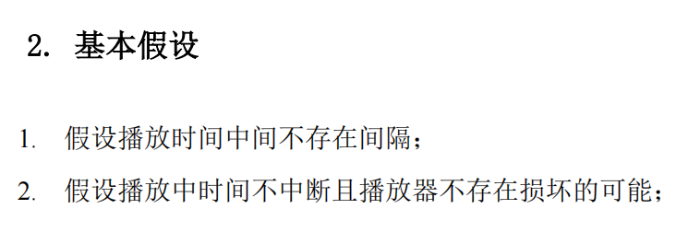
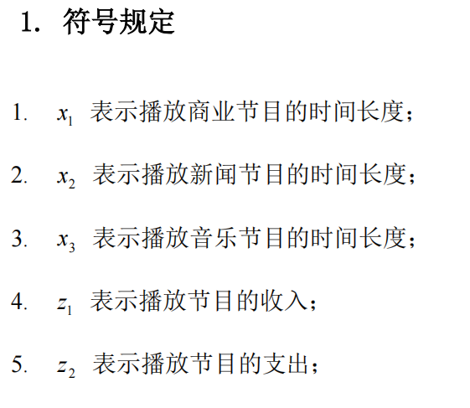
2.2 求解多目标规划模型
更多资料请关注公众号【老哥带你学数模】课件或代码请公众号回复“课件”，粉丝QQ群：720736320

Slide 44
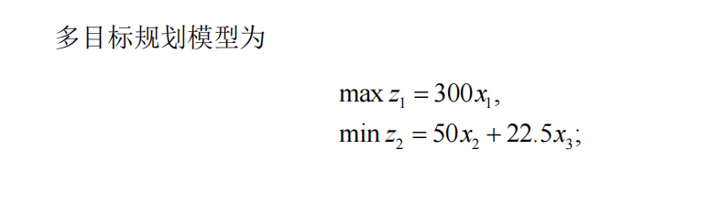
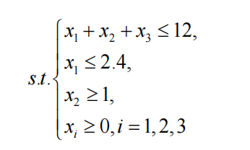
2.2 求解多目标规划模型
更多资料请关注公众号【老哥带你学数模】课件或代码请公众号回复“课件”，粉丝QQ群：720736320

Slide 45
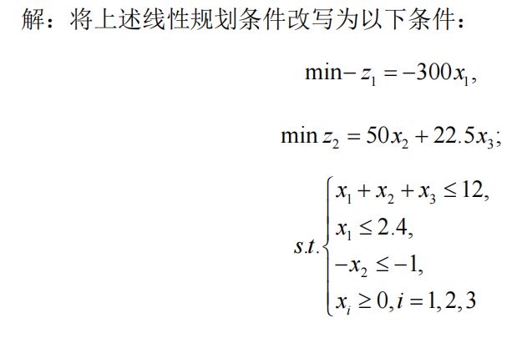
2.2 求解多目标规划模型
更多资料请关注公众号【老哥带你学数模】课件或代码请公众号回复“课件”，粉丝QQ群：720736320

Slide 46
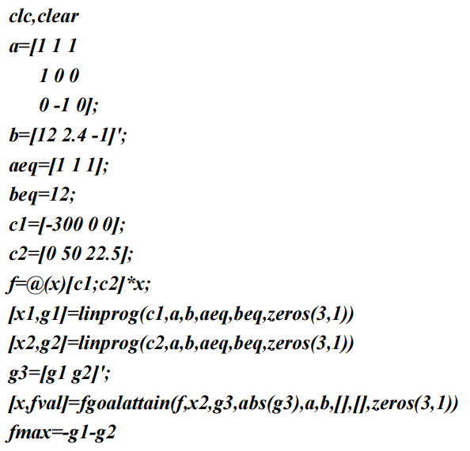
2.2 求解多目标规划模型
更多资料请关注公众号【老哥带你学数模】课件或代码请公众号回复“课件”，粉丝QQ群：720736320

Slide 47
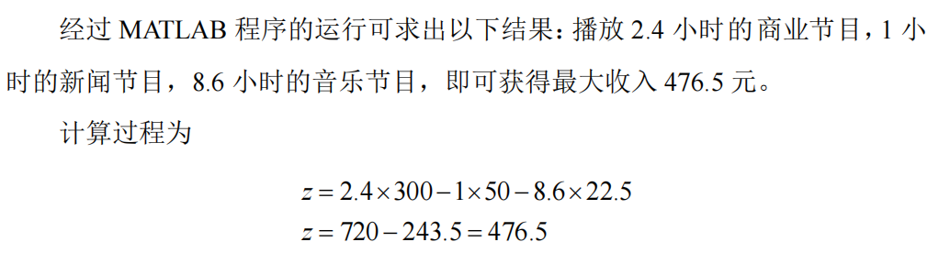
2.2 求解多目标规划模型
更多资料请关注公众号【老哥带你学数模】课件或代码请公众号回复“课件”，粉丝QQ群：720736320

Slide 48

更多资料请关注公众号【老哥带你学数模】课件或代码请公众号回复“课件”，粉丝QQ群：720736320
课件代码下载地址
关注公众号：“老哥带你学数模”回复“课件”即可免费获取
更多模型、代码、优秀论文等请加QQ群：720736320
更多资料请关注微信公众号：老哥带你学数数模
数学建模老哥

Slide 49
THE END

